Slide 1
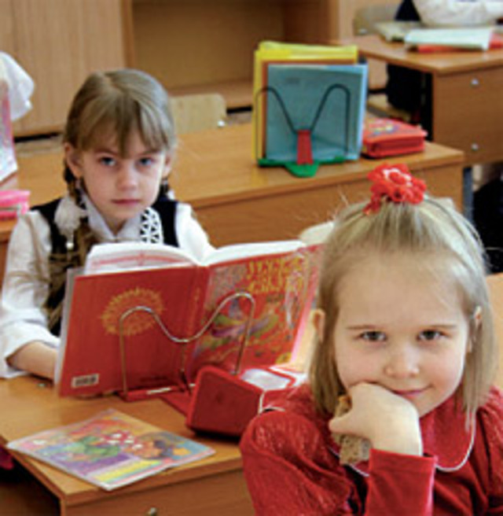
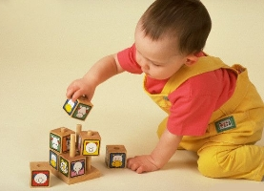
Общие закономерности
развития
личности

Slide 2
Личность - устойчивая система мировоззренческих, психологических и
поведенческих признаков, характеризующих человека.
Формирование личности происходит: - на основе совокупности врожденных и приобретенных биологических предпосылок; - в процессах социализации индивидов и направленного воспитания: освоения
социальных норм и функций.
В процессе развития ребенок вовлекается в различные виды деятельности (игровую,
трудовую, учебную, спортивную и т.д.) и вступает в общение (с родителями,
сверстниками, посторонними людьми) проявляя при этом присущую ему активность.
Это содействует приобретению им определенного социального опыта.

Slide 3
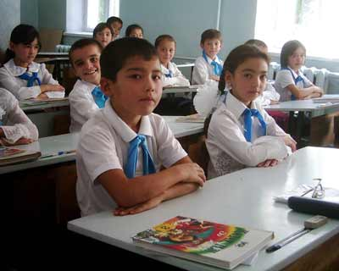
Для каждого возрастного периода развития ребенка один из видов деятельности
становится главным, ведущим. Один вид сменяется другим, однако каждый новый вид
деятельности зарождается внутри предыдущего. Совсем маленький ребенок зависит от
взрослых, даже на самые яркие предметы, игрушки ребенок обращает внимание только
после того, как на них указывают взрослые. Поэтому вначале ведущую роль играет
эмоциональное общение ребенка со взрослым. Затем предметы начинают привлекать
внимание ребенка сами по себе, а взрослый становится только помощником в овладении
ими. Ребенок осваивает новый вид деятельности - предметный. Постепенно интерес
ребенка перемещается с предметов на действия с ними, которые он копирует у взрослых, -
так формируется игровая деятельность, или ролевая игра.

Slide 4
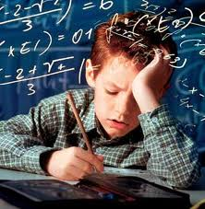
Для нормального развития ребенка с самого его рождения важное значение имеет
общение. Только в процессе общения ребенок может освоить человеческую речь,
которая в свою очередь, играет ведущую роль в деятельности ребенка, познании и
освоении им окружающего мира.
Движущими силами развития личности являются противоречия, которые возникают
между возрастающими потребностями ребенка и возможностью их удовлетворения.
Потребности формируют те или иные мотивы деятельности, побуждающие ребенка к их
удовлетворению. В процессе развития происходит формирование ребенка как личности.
В каждой личности развития ребенка, исследователи выделяют 2 важнейших
фактора – наследственность и среду, которые являются и источниками, и условиями
развития. В процессе развития человека они вступают в сложные взаимоотношения
и взаимодействия.

Slide 5
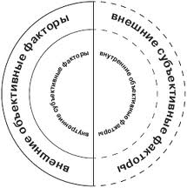
Психология развития ребенка показывает, что факторы, влияющие на становление
детской психики, в одном случае способствуют, а в другом препятствуют оптимальному
развитию личности ребенка. Такие факторы или детерминанты психического развития
удобно представить как расположенные на оси, заданной двумя полюсами.
Объективные факторы, выступающие как
предпосылки или условия развития.
Субъективные факторы, которые, хотя и
находятся под воздействием и в зависимости
от первых, составляют внутреннюю логику
саморазвития ребенка. Промежуточное
положение занимают факторы, которые
возникают на пересечении
действия факторов объективных и
субъективных, на пересечении векторов, идущих
от ребенка как субъекта жизнедеятельности и
социопредметной среды. Психологически эти
факторы раскрываются в характеристиках
общения и специфике взаимоотношений
ребенка с другими людьми — в семье и в
других коллективах.
Первостепенный интерес с точки зрения практических задач психологической помощи
семье представляют три группы детерминант: объективное влияние родителей, развитие
личности самого ребенка, а также способы общения и взаимоотношения в семье.

Slide 6
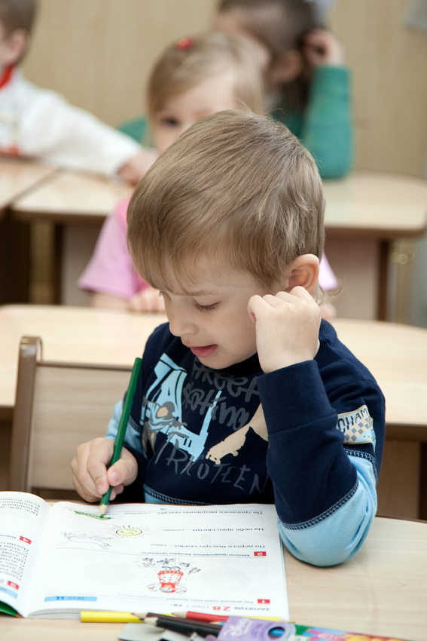
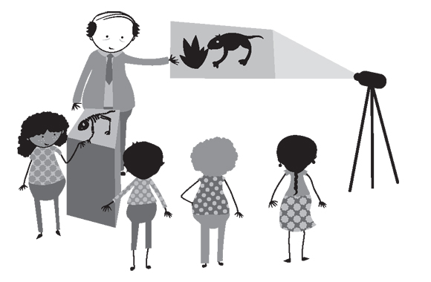
Развитие — это прежде всего качественные изменения в организме и психике
Человека. Эти изменения происходят в условиях определенной домашней и социальной среды,
воздействия окружающих его людей.
Педагогика как наука о воспитании на текущий момент имеет в своем арсенале
четыре парадигмы, согласно которым осуществляется воспитательный процесс –
педагогическую, андрологическую, акмеологическую и коммуникативную.
Каждая из них находит свое применение в определенных условиях.

Slide 7
Концепция педагогической парадигмы состоит в том, чтобы воспитать человека с
использованием внешней системы принуждения, кнутом и пряником. Преимущества
педагогической парадигмы являются продолжениями ее недостатков. Главное
противоречие педагогической парадигмы заключается именно в том, что, воспитывая
принуждением, мы говорим о свободе творчества маленького человека.
Концепция андрологической парадигмы состоит в том, чтобы воспитуемый осознавал
весь процесс своего воспитания и умел достигать определенные цели в жизни.
Преимущества этой парадигмы воспитания в том, что воспитатель и воспитуемый
находятся в равных положениях.
Концепция акмеологической парадигмы состоит в том, чтобы в процессе воспитания
человеку можно было бы предоставить максимальную помощь в раскрытии его
индивидуальных и творческих возможностей. Преимущества такого подхода в том, что он
имеет ярко выраженную творческую направленность, находит применение в
гуманитарных сферах, различных художественных и других школах и студиях.
Концепция коммуникативной парадигмы предусматривает общение и взаимное
совершенствование всех воспитуемых в одной группе, в одной предметной области,
примерно одинаковых по уровню развития. В результате их тесного общения происходит
обмен информацией, знаниями и умениями, совершенствование людей.

